Slide 1

MÓDULO 15 · MATEMÁTICA · AULA 244
Gráfico da Função Logarítmica
Passa por (1,0), nunca pela origem
Gráfico da função logarítmica

Slide 2
Para começar
O gráfico da função logarítmica passa pela origem (0,0)?
POSSOR · Exponenciais e Logaritmos · Aula 244
2

Slide 3
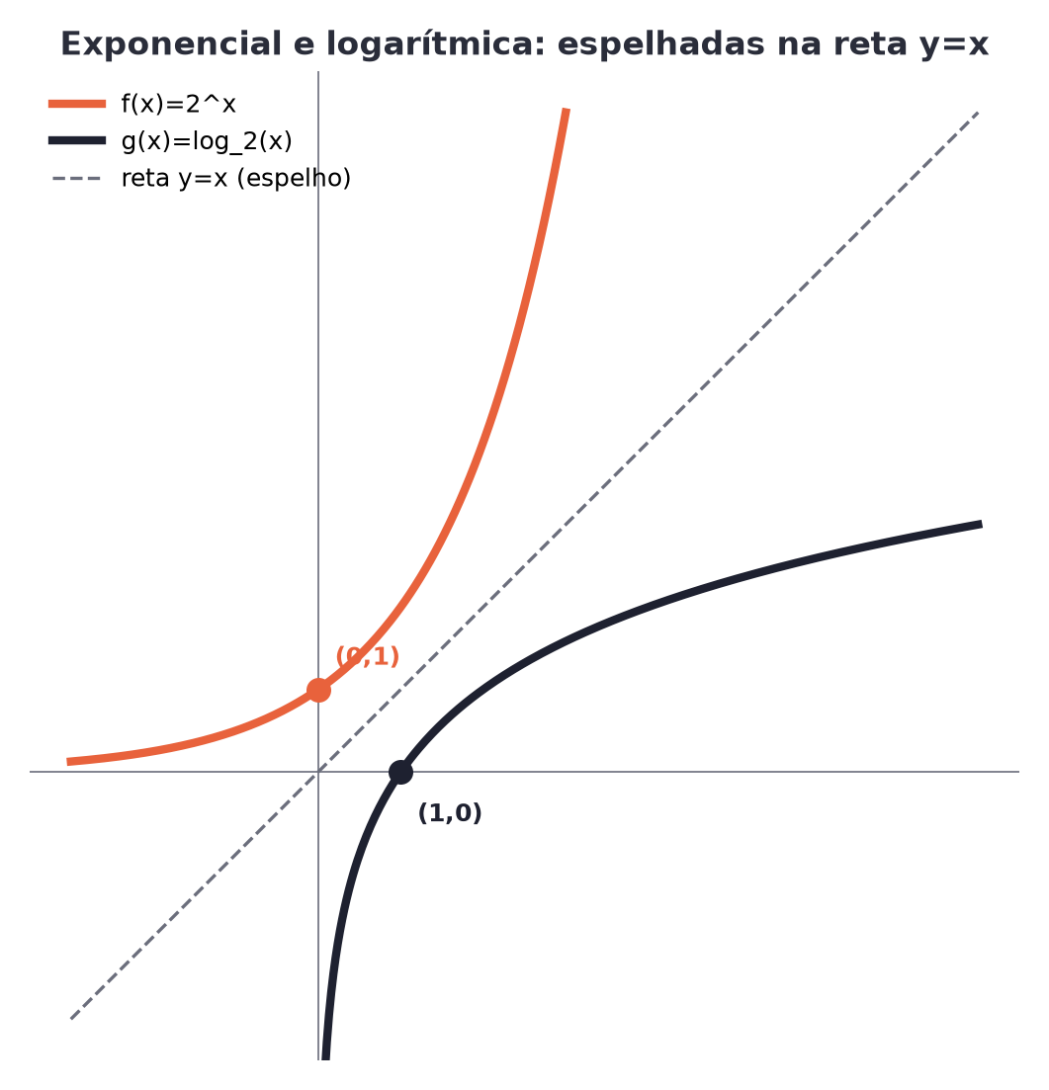
O conceito central
log_{a}(1)=0 sempre — o gráfico passa por (1,0). log_{a}(0) não existe, então nunca passa por (0,0).
POSSOR · Exponenciais e Logaritmos · Aula 244
3

Slide 4
Como funciona
Como a⁰=1 para qualquer base, log_{a}(1) é sempre zero.
• log_{a}(1)=0, sempre — o gráfico cruza o eixo x em (1,0)
• log_{a}(0) não existe — o gráfico nunca chega em x=0
POSSOR · Exponenciais e Logaritmos · Aula 244
4

Slide 5

Cuidado com essa armadilha
Achar que o gráfico logarítmico passa pela origem, como muitas outras funções.
POSSOR · Exponenciais e Logaritmos · Aula 244
5

Slide 6
Exemplo resolvido
Por onde passa o gráfico de log₂(x)?
log₂(1)=0 → ponto (1,0)
log₂(0) não existe → nunca passa por (0,0)
POSSOR · Exponenciais e Logaritmos · Aula 244
6

Slide 7
Roteiro de hoje
1
Pergunta inicial
2
(1,0), nunca a origem
3
Exemplo
4
Exercícios
POSSOR · Exponenciais e Logaritmos · Aula 244
7

Slide 8

Hora dos Exercícios — Fixação
QUESTÃO 1
Por qual ponto o gráfico de qualquer função logarítmica sempre passa?
💡 Dica
Lembre: log_{a}(1)=0 SEMPRE, qualquer que seja a base — por isso o ponto fixo é (1,0).
POSSOR · Exponenciais e Logaritmos · Aula 244
8

Slide 9

Gabarito e Encerramento
Resposta
(1,0), pois log_{a}(1)=0 para qualquer base.
Resumo da Aula
Com o gráfico entendido, o módulo retoma equações — agora logarítmicas.
• Todo gráfico logarítmico passa por (1,0) — nunca pela origem.
Próxima aula: Módulo concluído.
POSSOR · Exponenciais e Logaritmos · Aula 244
9

